Slide 1

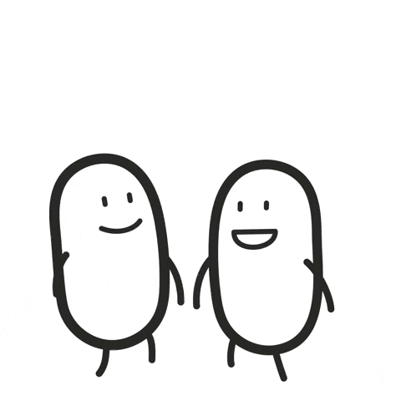
COMPETENCIA BIBLICA SOBRE EL LIBRO DE RUT

Slide 2

LAS REGLAS DE LA COMPETENCIA
Se agradece respeto a su equipo, a los equipos contrarios y al juez de la competencia. Las actitudes NEGATIVAS serán penalizadas. 2 llamados de atención = 25 puntos menos del puntaje que lleven acumulado.
Está prohibido el uso del teléfono durante la competencia. Si algún participante usa el teléfono, sea cual sea la razón, su equipo será penalizado con 50 puntos menos.
A pesar de ser una competencia, disfrutemos el momento de manera sana, sin piques, ni contiendas. Habrá un ganador, pero esto fue organizado para divertirnos…
Habrán 4 “disciplinas” o dinámicas dentro de la competencia:
100 Metros Rápidos
Esgrima Bíblico
Maratón de Preguntas rápidas
Decatlón de Respuestas

Slide 3

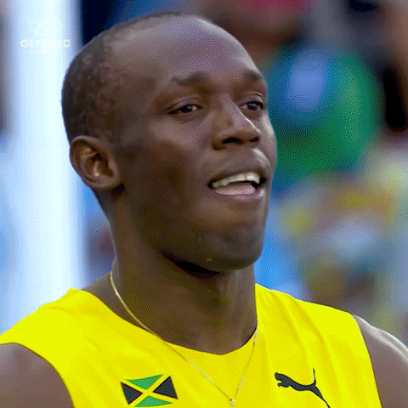

1RA DISCIPLINA
100 METROS RÁPIDOS

Slide 4
1RA DISCIPLINA
100 METROS RÁPIDOS
Se plantearán 15 preguntas sobre el libro de RUT. Cada equipo deberá dar respuesta a las preguntas en una hoja, teniendo 10 segundos cada pregunta. Al finalizar el tiempo de la última, se acaba el tiempo. Cada respuesta correcta sumara 25 puntos al equipo. Las respuestas incorrectas o en blanco son 0 puntos.

Slide 5
3RA DISCIPLINA
100 METROS RÁPIDOS
¿Están listos?

Slide 6


1. ¿CUÁNTOS VERSÍCULOS TIENE EL LIBRO DE RUTH?

Slide 7
2. ¿QUIÉN DIO UN BESO EN EL LIBRO DE RUTH?

Slide 8
3. ¿DE CUAL REY FUE TATARABUELA RUT?

Slide 9
4. ¿CÓMO PIDIÓ NOEMÍ QUE LE LLAMARAN?

Slide 10
5. ¿DE QUÉ TIERRAS ERA RUTH?

Slide 11
6. ¿CÓMO SE LLAMÓ EL PADRE DE BOOZ?

Slide 12
7. ¿QUIÉN PUSO NOMBRE AL HIJO DE RUTH Y BOOZ?

Slide 13
8. ¿QUE PRENDA SE ENTREGABA COMO SEÑAL DE TESTIMONIO, QUE CERRABA UN NEGOCIO DE REDENCIÓN?

Slide 14
9. ¿CUANTOS VARONES FUERON TESTIGO DE LA NEGOCIACIÓN DE BOOZ Y EL FULANO?

Slide 15
10. ¿QUÉ CUALIDAD SABÍA TODO EL PUEBLO CON RESPECTO A RUTH QUE ENCONTRAMOS EN PROVERBIOS?

Slide 16
11. ¿QUÉ CEREAL SE PRODUCIA EN LOS CAMPOS DE BOOZ?

Slide 17
12. SEGUN RUTH, ¿CUÁL PODRÍA SER LA UNICA CAUSA DE SEPARACIÓN ENTRE RUTH Y NOEMÍ?

Slide 18
13. ¿QUIÉN MURIÓ PRIMERO ELIMELEC O LOS DOS HIJOS DE NOEMÍ?

Slide 19
14. ¿QUE SIGNIFICA MAHLON?

Slide 20
15. ¿CUALES SON LOS TRES PERSONAJES PRINCIPALES DEL LIBRO DE RUTH?

Slide 21
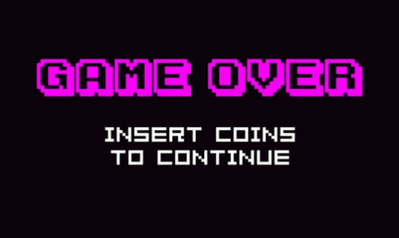

Slide 22
1. ¿CUÁNTOS VERSÍCULOS TIENE EL LIBRO DE RUTH?
85 versículos

Slide 23
2. ¿QUIÉN DIO UN BESO EN EL LIBRO DE RUTH?
Orfa a Noemi. 1: 14

Slide 24
3. ¿DE CUAL REY FUE TATARABUELA RUT?
Del Rey Salomon

Slide 25
4. ¿CÓMO PIDIÓ NOEMÍ QUE LE LLAMARAN?
Pidió que la llamaran Mara

Slide 26
5. ¿DE QUÉ TIERRAS ERA RUTH?
Era de Moab

Slide 27
6. ¿CÓMO SE LLAMÓ EL PADRE DE BOOZ?
Se llamo Salmon

Slide 28
7. ¿QUIÉN PUSO NOMBRE AL HIJO DE RUTH Y BOOZ?
Las vecinas

Slide 29
8. ¿QUE PRENDA SE ENTREGABA COMO SEÑAL DE TESTIMONIO, QUE CERRABA UN NEGOCIO DE REDENCIÓN?
Un zapato

Slide 30
9. ¿CUANTOS VARONES FUERON TESTIGO DE LA NEGOCIACIÓN DE BOOZ Y EL FULANO?
10 ancianos

Slide 31
10. ¿QUÉ CUALIDAD SABÍA TODO EL PUEBLO CON RESPECTO A RUTH QUE ENCONTRAMOS EN PROVERBIOS?
Mujer virtuosa. 3: 11

Slide 32
11. ¿QUÉ CEREAL SE PRODUCIA EN LOS CAMPOS DE BOOZ?
Cebada

Slide 33
12. SEGUN RUTH, ¿CUÁL PODRÍA SER LA UNICA CAUSA DE SEPARACIÓN ENTRE RUTH Y NOEMÍ?
La muerte.

Slide 34
14. ¿QUIÉN MURIÓ PRIMERO ELIMELEC O LOS DOS HIJOS DE NOEMÍ?
Elimelec

Slide 35
14. ¿QUE SIGNIFICA MAHLON?
Enfermedad o enfermizo

Slide 36
15. ¿CUALES SON LOS TRES PERSONAJES PRINCIPALES DEL LIBRO DE RUTH?
Rut, Noemi y Booz.

Slide 37
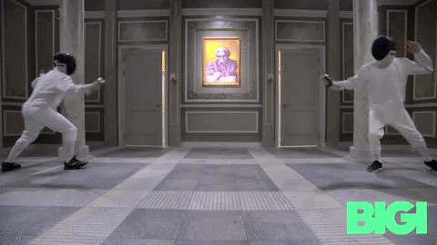
2DA DISCIPLINA
ESGRIMA BIBLICO

Slide 38
2DA DISCIPLINA
ESGRIMA BIBLICO
Cada equipo escoge TRES representantes. Se dirá un versículo y los participantes deberán ubicarlo y leerlo. Por cada ronda ganada, suman 50 puntos. Serán 9 rondas.

Slide 39
2DA DISCIPLINA
ESGRIMA BIBLICO
Escojan sus representantes...

Slide 40
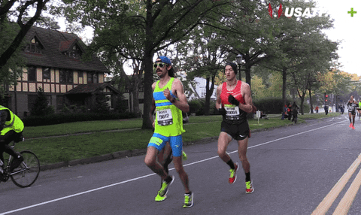
3RA DISCIPLINA
MARATÓN DE PREGUNTAS

Slide 41
3RA DISCIPLINA
MARATÓN DE PREGUNTAS
Se plantearán preguntas sobre el libro de RUT. Comienza el equipo con mayor puntaje. Si no logra responder de forma correcta, pasa la pregunta al siguiente equipo en la tabla de clasificación (segundo puntaje más alto) y si tampoco puede responder, se pasa al equipo con menos puntos.

Slide 42
3RA DISCIPLINA
MARATÓN DE PREGUNTAS
En caso de tener el turno el equipo con menor puntaje, y no responder de manera correcta, el turno pasa al equipo con mayor puntaje y si no, al segundo.
* Primer lugar --- Segundo lugar --- Tercer lugar
* Segundo lugar --- Tercer lugar ---- Primer lugar
* Tercer lugar --- Primer lugar ---- Segundo Lugar

Slide 43
3RA DISCIPLINA
MARATÓN DE PREGUNTAS
Si el equipo a quien corresponda el turno contesta de forma correcta, mantiene su turno hasta que no logre contestar alguna pregunta de forma correcta.
En caso de que el equipo que tenga el tuno no conteste de manera correcta, se hara la rotación correspondiente y la siguiente pregunta le tocara al siguiente equipo que corresponda, no al que haya contestado la anterior de forma correcta.

Slide 44
1. ¿QUÉ SIGNIFICA EL NOMBRE NOEMI? 25 PUNTOS

Slide 45
2. ¿EN QUÉ EPOCA O MOMENTO DE LA BIBLIA SE DESARROLLÓ LA HISTORIA DE RUTH? 25 PUNTOS

Slide 46
3. ¿CÓMO SE LLAMÓ EL ESPOSO DE NOEMÍ? 25 PUNTOS

Slide 47
4. ¿DESDE DÓNDE Y PARA DÓNDE EMIGRARON NOEMÍ Y ELIMELEC? 50 PUNTOS

Slide 48
5. ¿CUÁL FUÉ LA CAUSA DE LA MIGRACIÓN DE NOEMÍ Y ELIMELEC A TIERRA DE MOAB? 25 PUNTOS

Slide 49
6. ¿CUÁNTAS VECES LLORARON ORFA Y RUTH AL ESCUCHAR A NOEMÍ? 100 PUNTOS

Slide 50
7. ¿QUIEN ES EL AUTOR DEL LIBRO DE RUTH O A QUIEN SE LE ATRIBUYE? 100 PUNTOS

Slide 51
8. ¿DE QUIÉN FUÉ ABUELA RUTH? 50 PUNTOS

Slide 52
9. ¿CUANTOS CAPÍTULOS TIENE EL LIBRO DE RUTH? 25 PUNTOS

Slide 53
10. ¿QUÉ SIGNIFICA EL NOMBRE MARA? 50 PUNTOS

Slide 54
11. ¿ENTRE CUALES DOS LIBROS SE ENCUENTRA EL LIBRO DE RUTH? 25 PUNTOS

Slide 55
12. ¿EN QUÉ LUGAR DE LA CIUDAD SE LLEVÓ A CABO EL NEGOCIO DE LA REDENCIÓN DE RUTH ENTRE BOOZ Y FULANO? 100 PUNTOS

Slide 56
13. ¿CUAL ES EL VERSICULO CLAVE DEL LIBRO DE RUTH? 100 PUNTOS

Slide 57
14. ¿QUÉ SIGNIFICA EL NOMBRE BOOZ? 50 PUNTOS

Slide 58
15. ¿DE LOS HIJOS DE NOEMÍ, CUAL ERA EL ESPOSO DE RUTH? 50 PUNTOS

Slide 59
16. ¿CUANTO VALIA RUT PARA NOEMI SEGÚN LAS MUJERES DEL PUEBLO? 100 PUNTOS

Slide 60
17. ¿QUE PALABRA HAY EN EL LIBRO DE RUTH QUE SOLO SE ENCUENTRA EN ESE LIBRO Y NO EN EL RESTO DE LA BIBLIA? 100 PUNTOS

Slide 61
18. ¿QUÉ REGALÓ BOOZ A RUTH CUANDO ESTA AMANECIÓ CON ÉL EN LA ERA? 100 PUNTOS

Slide 62
19. ¿EN QUÉ SE LLEVÓ RUTH EL OBSEQUIO DE BOOZ, CUANDO REGRESÓ DE LA ERA? 50 PUNTOS

Slide 63
20. ¿POR QUÉ SE ACOSTÓ RUTH A LOS PIES DE BOOZ? 100 PUNTOS

Slide 64
20. ¿POR QUÉ SE ACOSTÓ RUTH A LOS PIES DE BOOZ? 100 PUNTOS

Slide 65
21. ¿CÓMO SE LLAMABA EL PARIENTE RICO DE LA FAMILIA DE ELIMELEC? 25 PUNTOS

Slide 66
22. ¿POR QUÉ ERA MAS FACIL A RUTH QUE A NOEMÍ, IR A RECOGER ESPIGAS EN EL CAMPO DE BOOZ? 100 PUNTOS

Slide 67
23. ¿QUIENES DIJERON EN EL LIBRO DE RUTH ''JEHOVÁ TE BENDIGA‘’? 50 PUNTOS

Slide 68
24. ¿A QUIENES LE PREGUNTÓ BOOZ POR LA JOVEN RUTH AL VERLA ESPIGANDO? 25 PUNTOS

Slide 69
25. ADEMÁS DE LO ESPIGADO, ¿QUÉ OTRA COSA LLEVÓ RUTH A NOEMÍ? 50 PUNTOS

Slide 70
26. ¿POR QUÉ BOOZ NO PODÍA REDIMIR A RUTH POR EL MOMENTO? 50 PUNTOS

Slide 71
27. ¿DE QUE PERSONAJE BIBLICO SE ORIGINARON LOS MOABITAS? 100 PUNTOS

Slide 72
28. ¿COMO SE LLAMABA LA NIÑERA DE OBED? 25 PUNTOS

Slide 73
29. APARTE DE NOEMI, ¿CUAL OTRA FUE LA OTRA SUEGRA DE RUT? 50 PUNTOS

Slide 74
30. ¿DE QUIEN FUE 4TA ABUELA RUT? 100 PUNTOS

Slide 75
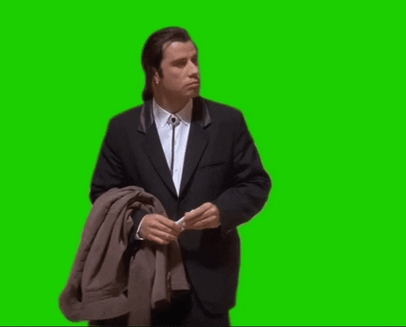

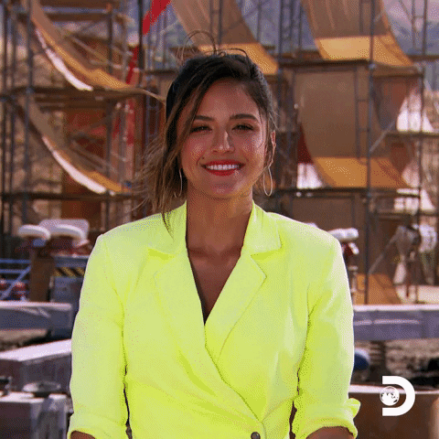
4TA DISCIPLINA
DECATLON DE RESPUESTAS

Slide 76
4TA DISCIPLINA
DECATLON DE RESPUESTAS
Se colocará en pantalla una pregunta y 10 opciones de respuesta de las cuales solo 5 son correctas. Cada líder debe escoger las que considere correctas. Tendrán 30 segundos para escoger sus respuestas. Por cada respuesta correcta, suman 25 puntos. 1 ronda.

Slide 77
4TA DISCIPLINA
DECATLON DE RESPUESTAS

Slide 78

Cuáles de las siguientes opciones NO aparecen en el libro de RUT

Slide 79

Cuáles de las siguientes opciones NO aparecen en el libro de RUT
BOHOZ
MALCOLM
EFRATA
FULANO
QUELION
6. FARES
7. OPRAH
8. TAMAR
9. HUSAI
10. SALOMON

Slide 81
Cuales de las siguientes opciones NO aparecen en el libro de RUT
BOHOZ
MALCOLM
EFRATA
FULANO
QUELION
6. FARES
7. OPRAH
8. TAMAR
9. HUSAI
10. SALOMON
Respuesta:
1-2-7-9-10

Slide 82
Cuáles de los siguientes argumentos fueron los que RUT les dijo a Noemi para regresar

Slide 83
Cuáles de los siguientes argumentos fueron los que RUT les dijo a Noemi para regresar
Yo también seré de Israel
Tu pueblo será mi pueblo
Tu Dios será mi Dios
Donde tu comas, yo comeré
Donde vivas, viviré
Tu rey será mi rey
Yo esperare por ti
Donde tu fueres, yo iré
Envejeceré contigo
Donde tu murieres, moriré

Slide 85
Yo también seré de Israel
Tu pueblo será mi pueblo
Tu Dios será mi Dios
Donde tu comas, yo comeré
Donde vivas, viviré
Tu rey será mi rey
Yo esperare por ti
Donde tu fueres, yo iré
Envejeceré contigo
Donde tu murieres, moriré
Respuesta:
2-3-5-8-10

Slide 86
Cuáles de los siguientes fueron las cosas que hizo Booz como parte del buen trato hacia RUT

Slide 87
Cuáles de los siguientes fueron las cosas que hizo Booz como parte del buen trato hacia RUT:
Le dio un beso
Dejar caer manojos extras para ella
Se la llevo a Moab
La dejo beber del agua de sus criadas,
Le compro un caballo
Le permitió recoger entre las gavillas
Le permitió comer junto a ellos de su comida,
La llevo a la iglesia
La Invitó a quedarse hasta concluir toda la cosecha
Le dijo que no trabajara

Slide 89
Cuáles de los siguientes fueron las cosas que hizo Booz como parte del buen trato hacia RUT:
Le dio un beso
Dejar caer manojos extras para ella
Se la llevo a Moab
La dejo beber del agua de sus criadas
Le compro un caballo
Le permitió recoger entre las gavillas
Le permitió comer junto a ellos de su comida
La llevo a la iglesia
La invitó a quedarse hasta concluir toda la cosecha
Le dijo que no trabajara
Respuesta:
2-4-6-7-9

Slide 90
TABLA DE CLASIFICACION
EQUIPO 1
EQUIPO 2
EQUIPO 3

